Slide 1

Клод Дебюссі
французький композитор, музикальний критик.
Презентацію підготував учень 8-а класу
Гайдамаха Данило

Slide 2
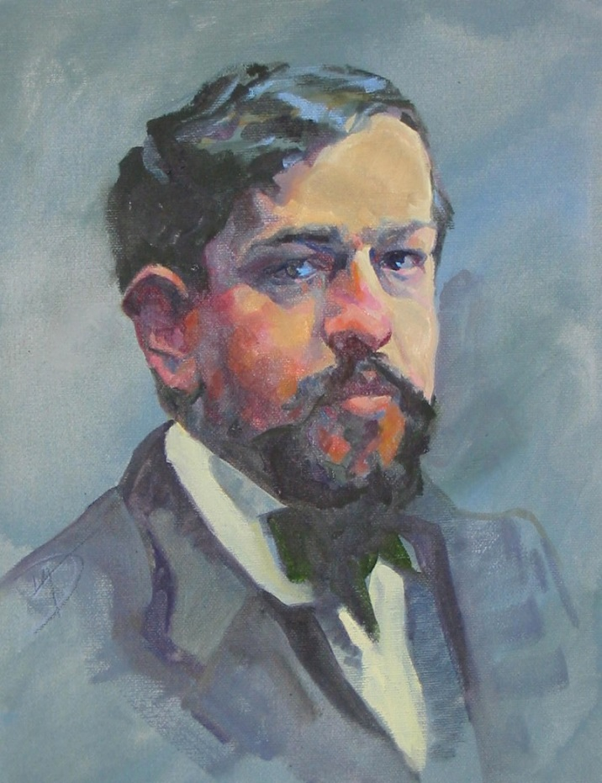
Короткі відомості
Повне ім'я Ашіль-Клод Дебюссі
Дата народження 22 серпня 1862
Місце народження Сен-Жермен-ан-Ле
Дата смерті 25 березня 1918 (55 років)
Місце смерті Париж
Країна Франція
Професія композитор Франції XX століття, критик
Жанр імпресіонізм
Нагороди Кавалер ордена Почесного легіону

Slide 3
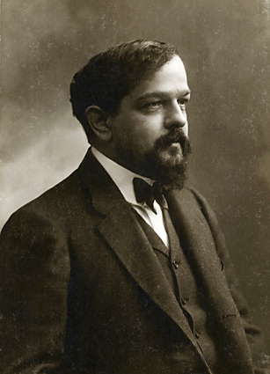
Стиль музики клода дебюссі
Писав в стилі, який називається імпресіонізмом, терміном, який він ніколи не любив. Дебюссі був не тільки одним з найзначніших французьких композиторів, але також однією з найзначніших фігур в музиці на рубежі XIX і XX століть. Його музика є перехідною формою від пізньої романтичної музики до модернізму в музиці XX сторіччя.

Slide 4
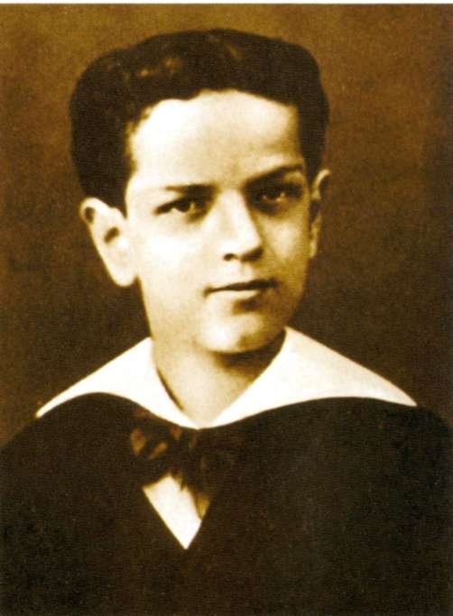
біографія
Народився в містечку Сен-Жермен-ан-Ле, поблизу Парижа. Музичну освіту здобув у Паризькій консерваторії (1872–1884), де займався у А. Ф. Мармонтеля (клас фортепіано), Е. Гіро (клас композиції). У 1881 і 1882 відвідав Росію. Після закінчення консерваторії отримав Римську премію (за кантату «Блудний син»), в 1885—1886 жив у Римі. У 1887 повернувся до Парижа, зближувався з гуртом поетів і художників — представників символізму й імпресіонізму. Дебюссі виступав як піаніст і диригент з виконання власних творів, а також як музичний критик (з 1901). В останні роки життя багато концертував в Англії, Італії, Росії переважно з власними творами. Помер у Парижі.

Slide 5
творчість
Дебюссі — основоположник музичного імпресіонізму. У своїй творчості спирався на французькі музичні традиції: музика французьких клавесиністів, лірична опера і романс. Значним був вплив російської музики, а також французької символістської поезії та імпресіоністського живопису. Дебюссі втілив у музиці швидкоплинні враження, якнайтонші відтінки людських емоцій і явищ природи, наприклад: «Прелюдія до „Післяполуденного відпочинку фавна“», в якій проявилися характерні для музики Дебюссі хиткість настроїв, витонченість, вишуканість, примхливість мелодики, колористичність гармонії.

Slide 6
Один з найзначніших творів Дебюссі — опера «Пеллеас і Мелізанда». Цьому твору властиві тонкий психологізм, яскрава емоційність у вираженні почуттів героїв. Відгомони цього твору виявляються в операх Дж. Пуччіні, Б. Бартока, Ф. Пуленка, І. Ф. Стравінського, C.C. Прокоф'єва. Блискучістю і в той же час прозорістю оркестрової палітри відмічені 3 симфонічних ескізи «Море» (1905) — найкрупніший симфонічний твір Дебюссі. Композитор збагатив засоби музичної виразності, оркестрову і фортепіанну палітру. Він створив імпресіоністську мелодику, що відрізняється гнучкістю нюансів і, в той же час, розпливчатістю.
У деяких творах — «Бергамаська сюїта» для фортепіано (1890), музика до містерії Р. Д'аннунцио «Мучеництво св. Себастьяна» (1911), балет «Ігри» (1912) та ін. — виявляються риси, властиві згодом неокласицизму, вони демонструють подальші пошуки Дебюссі в області тембрових фарб, колористичних зіставлень. Дебюссі створив новий фортепіанний стиль (етюди, прелюдії). Його 24 прелюдії для фортепіано (1-й зошит — 1910, 2-й — 1913), з поетичними назвами («Дельфійські танцівниці», «Звуки й аромати розвіваються у вечірньому повітрі», «Дівчина з волоссям кольору льону» і ін.), створюють образи м'яких, деколи нереальних пейзажів, імітують пластику танцювальних рухів, навівають поетичні бачення, жанрові картини. Творчість Дебюссі, одного з найбільших майстрів ХХ століття, мала істотний вплив на композиторів багатьох країн.

Slide 7
Дякую за увагу!

